Slide 1
KRITIKA PRAMENŮ
Jiří MIHOLA

Slide 2
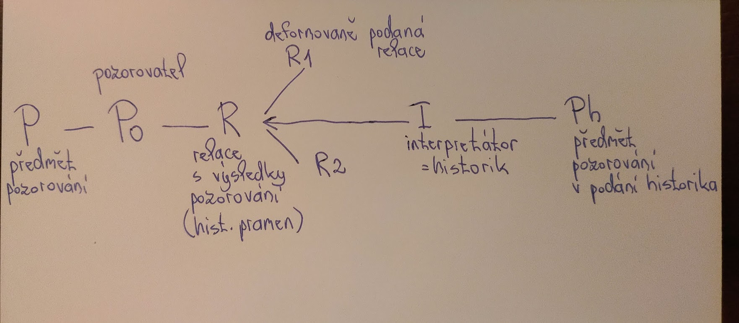

Slide 3
Historik se musí snažit o objektivitu, objasnit okolnosti v době vzniku pramene a jeho schopnost odrážet historická fakta.
Zjišťuje:
1) PRAVOST, AUTENTIČNOST
2) PRAVDIVOST
Tato činnost = historická KRITIKA
Dělí se na:
VNĚJŠÍ
VNITŘNÍ

Slide 4
VNĚJŠÍ KRITIKA
1.úkol: otázka zjištění okolnosti vzniku pramene a jakou funkci měl tento pramen sehrát v dějinném vývoji
2.zjištění autentičnosti – jestli se skutečně jedná o to, za co je to pokládáno
Někdy může dojít k mýlce
A) z neznalosti zpracovatele
B) vzhledem k vědomému falzu

Slide 5
Hledisko autentičnosti pramene
3 TYPY
A) autentické – jsou tím, za co jsou pokládány
B)falza, padělky – z různých důvodů – pro nějakou výhodu, senzaci, snaha proslavit národní historii apod. (Královédvorský, Zelenohorský, rukopis, Bočkova falza v Codex diplomaticus
C)zpadělané – částečně pozměněné – do původně autentického pramene byly vloženy jen určité části (vsuvky = interpolace), původní text vydřen, vymazán (razura).
V moderních pramenech zřídka, spíše dochází k vypuštění celých pasáží, odstavců apod.

Slide 6
Ke správné vnější kritice je třeba dále znát:
DOBU VZNIKU PRAMENE (písemné jsou většinou datovány, u hmotných odhad, srovnání, rozbor – např. uhlíkové metody, dendrochronologická, metoda pylových zrn, dále filologický rozbor, místní názvy, psací látka, chem. Skladba inkoustu aj.
Pramen, u něhož neznáme dobu vzniku, má jen malý význam. Někdy dospějeme k výroku, že pramen vznikl po určité době, události, bez upřesnění = DATOVÁNÍ POST QUEM.
Jindy stanovíme rok nebo událost, po němž je vznik pramene vyloučen = datování ANTE QUEM.

Slide 7
Otázka místa vzniku pramene – často vznikl tam, kde byl objeven, ale mohl být také importován odjinud, někdy – z nejrůznějších důvodů – místo vzniku uvedeno špatně záměrně, vědomě – z nejrůznějších důvodů. V novějších dobách nápomoc – např. poštovní razítka
Zjišťování autorství – jeden z nejdůležitějších kroků. Někdy narážíme na problém anonymních pramenů, zašifrovanosti…Když známe tvůrce pramene, máme lepší představu o objektivitě – zjistíme-li náboženské přesvědčení, politickou příslušnost, sociální situaci. Přínosem může být i rozbor písma – grafologie.
Filiace pramenů – větvení, zjištění závislosti, odvozenosti či neodvozenosti pramene. Dáváme přednost původnějším, většinou spolehlivějším pramenům. U pamětníků – upřednostňovat tzv. podání z první ruky.
Zjišťování chyb způsobených autorem nebo editory – jedná se o chybná data, zkomoleniny, špatný přepis jmen – způsobeno nepozorností nebo špatným čtením originálu, nejlépe srovnávat přímo s originálem.

Slide 8
VNITŘNÍ KRITIKA
následuje po vnější, ta zjistila, že pramen je pravý! Nyní je třeba zjistit, jaké informace nám pramen podává a jak jsou pravdivé.
Otázky:
Do jaké míry mohl pramen znát pravdu
Jak chtěl či nechtěl pravdu vypovídat
málokterý pramen je pouze věrohodný, či nevěrohodný
Musíme tedy zjišťovat – okruh a míru kompetence pramenů
Jak je vědecky možné pramenu porozumět „o jeho čitelnosti“
Vědeckou hodnotu pramenů ovlivňuje celá řada dalších činitelů.

Slide 9
Společenské faktory - záleží kým (Sociální postavení) byl autor, odkud pocházel, jaká byla: politická, hospodářská, náboženská situace
Individuální faktory – rozpětí mezi událostmi a vznikem pramene – čím větší vzdálenost, tím větší možnost zkreslení.
Někdy se nejedná o časovou, ale teritoriální vzdálenost. Ale ani bezprostřední účast nezaručuje pravdivost vzpomínky.
Psychologické – hodnověrnost pramene je totiž závislá na IQ autora, schopnosti kritiky, pozornosti a paměti, úrovni vzdělání.

Slide 10
INTERPRETACE A SYNTÉZA
výklad, osvětlení zpráv, které získal historik o předmětu během bádání – cílem je zachycení a pochopení všechno, co nám může pramen o své době vypovědět.
Interpretace hmotných a obrazových pramenů je úzce spojena s kritikou – je třeba především vyjasnit místo a funkci v jejich době (hl. kunshistorici či archeologové)
těžiště hist. práce – interpretace písem. pramenů – několik fází
přesné přečtení (k tomu zapotřebí dobrá znalost dobového písma, též zkratky, znaménka – nejen latinka, ale hlaholice a cyrilice
Švabach – v něm knižní písma, kurent- psané písmo – v některých dokumentech-kombinace
u tištěných textů – opět různá písma, vazba, mnohočetnost zkratek atd.!
filologická interpretace – správně chápat a vysvětlovat smysl slov – zabývá se tím SÉMANTIKA – věda o významu slov a jejich změnách
význam slov se posouvá, jiný význam ve středověku a starověku

Slide 11
Základní pomůcky pro interpretaci:
Jazykové slovníky, encyklopedie (cizojazyčné)
pro staročeštinu – Slovníček staré češtiny Fr. Šimka
dále zvláštní slovníky pro ETYMOLOGII – vznik a vývoj českých slov
Slovník spisovného jazyka českého
Slovníky cizích slov
Slovenský slovník – u odborných textů nutnost!
Latinsko-český, maďarský, ruský, anglický
Geografický slovník
Seznamy měst a obcí – jejich starší názvy
Různé statistiky

Slide 12
Sedláček: Místopisný slovník historický království českého.
Profous: Místní jména v Čechách
L. Hosák: Historický místopis země Moravskoslezské
Vlastivěda Moravská – 65 svazků 1897-1940
jednotlivé soudní adresy – z hlediska zeměpis., přírodopisného, historického
historické atlasy – českých dějin, světových dějin
1965 – Československý vojenský atlas
Časové údaje – nejlépe
G. Fridrich – Rukověť křesťanské chronologie
dále dějiny v KOSTCE – Dorazil
ABC svět. dějin. apod.

